Slide 1
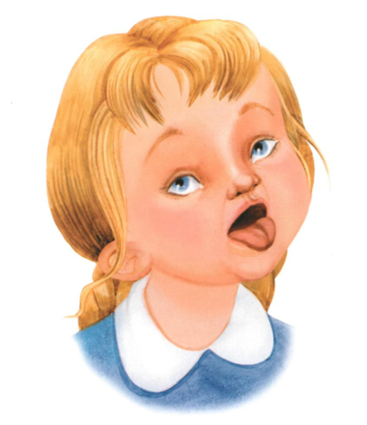
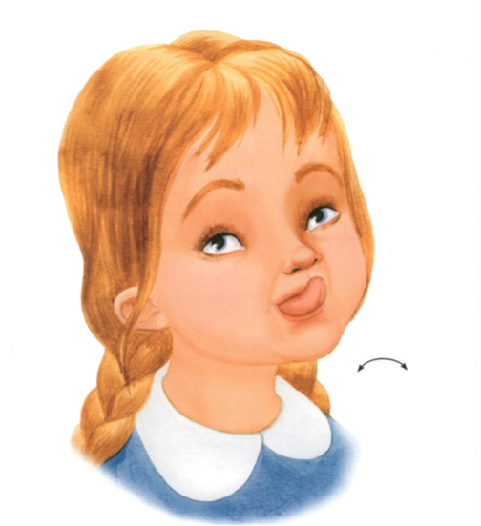
Всю систему артикуляционной гимнастики можно разделить на два вида упражнений:
Статические упражнения направлены на то, чтобы ребенок научился удерживать артикуляционную позицию 5-10 секунд
Динамические упражнения (ритмичное повторение движений по 6-8 раз) вырабатывают подвижность языка
и губ, их
координацию и
переключаемость.

Slide 2
Требования к проведению
артикуляционной гимнастики
Артикуляционную гимнастику обычно выполняют сидя, так как в этом положении у ребенка спина прямая, тело не напря­жено, руки и ноги находятся в спокойном состоянии. Размешать детей надо так, чтобы все они видели лицо педагога. Лицо педагога долж­но быть, хорошо освещено. Каждое упражнение необходимо повторять 2-3 раза.
Педагог должен следить за качеством выполняемых каждым ребенком движений, в противном случае артикуляционная гимнастика не достигает своей цели.

Slide 3
Требования к проведению артикуляционной гимнастики
Педагог рассказывает о предстоящем упражнении, ис­пользуя игровые приемы.
Показывает выполнение упражнения.
Дает инструкцию по выполнению упражнения: инструкции надо давать поэтапно, например: улыбнись, покажи зубы, приоткрой рот, подними кончик языка вверх к бугоркам за верхними зубами, постучи в бугорки кончиком языка со звуком д-д-д. Выработка артикуляционных навыков требует длительной и система­тической работы.

Slide 4
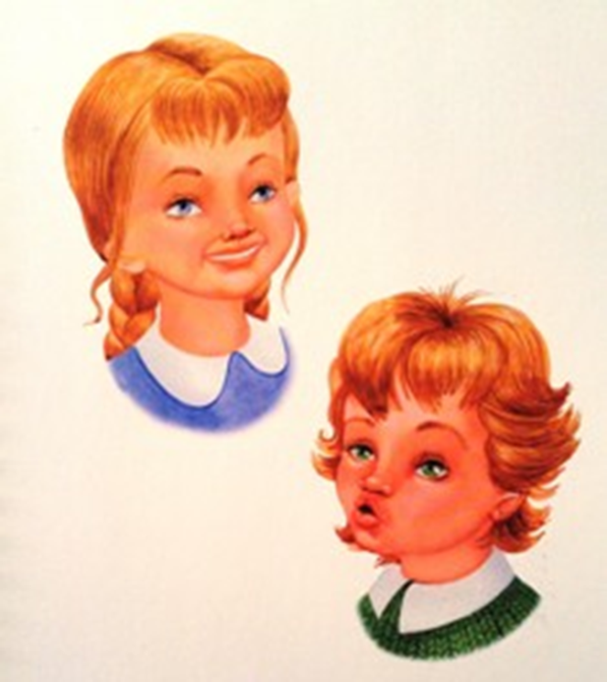
Упражнения для губ
«Улыбка»- Удерживание губ
в улыбке. Зубы не видны.
«Трубочка» - Вытягивание
губ вперед длинной трубочкой.
«Хоботок» - Вытягивание
сомкнутых губ вперед.
«Бублик», «Рупор» - Зубы сомкнуты. Губы округлены и чуть вытянуты вперед. Верхние и нижние резцы видны.
«Трубочка», «Бублик», «Улыбка», «Хоботок» - Чередование положений губ.
«Кролик» - Зубы сомкнуты. Верхняя губа приподнята и обнажает верхние резцы.

Slide 5
Упражнения для развития подвижности губ
«Улыбка-трубочка». Вытянуть вперед губы трубочкой, затем растянуть губы в улыбку.
«Пятачок». Вытянутые трубочкой губы двигать вправо-влево, вращать по кругу.
«Рыбки разговаривают». Хлопать губами друг о друга (произносится глухой звук).
«Недовольная лошадка». Поток выдыхаемого воздуха легко и активно посылать к губам, пока они не станут вибрировать. Получается звук, похожий на фырканье лошади.
Рот широко открыт, губы втягиваются внутрь рта, плотно прижимаясь к зубам.

Slide 6
Упражнения для губ и щек
Покусывание, похлопывание и растирание щек.
«Сытый хомячок». Надуть обе щеки,
потом надувать щеки поочередно.
«Голодный хомячок.»
Втянуть щеки.
Рот закрыт. Бить кулачком по надутым щекам, в результате чего воздух выходит с силой и шумом.

Slide 7
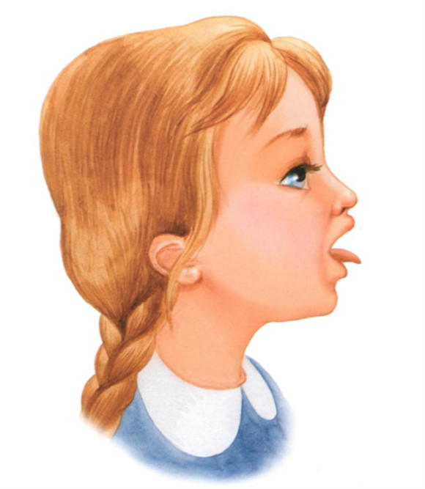
Статические упражнения для языка.
«Лопаточка». Рот открыт, широкий
расслабленный язык лежит
на нижней губе.
«Чашечка». Рот широко открыт.
Передний и боковой края широкого
языка подняты, не касаются зубов.
«Иголочка», («Стрелочка», «Жало»).Рот открыт. Узкий напряженный язык выдвинут вперед.
«Горка», («Киска сердится»). Рот открыт. Кончик языка упирается в нижние резцы, спинка языка поднята вверх.
«Грибок». Рот открыт. Язык присосать к нёбу.

Slide 8
Динамические упражнения для языка.
«Часики». Рот приоткрыт. Губы растянуты в улыбку. Кончиком узкого языка попеременно тянуться под счет педагога к уголкам рта.
«Качели». Рот открыт.
Напряженным языком тянуться к носу и подбородку, либо к верхним и нижним резцам.
«Почистить зубы». Рот закрыт. Круговым движением языка обвести между губами и зубами.
«Лошадка». Присосать язык к нёбу, щелкнуть языком. Цокать медленно и сильно, тянуть подъязычную связку.
«Маляр». Рот открыт. Широким кончиком языка, как кисточкой, ведем от верхних резцов до мягкого нёба.

Slide 9
Упражнения для развития подвижности нижней челюсти.
Имитация жевания с закрытым и открытым ртом;
«Обезьяна». Челюсть опускается вниз с максимальным вытягиванием языка к подбородку;
«Акулы». На счет «один» челюсть опускается, на «два» - челюсть двигается вправо
(рот раскрыт), на счет «три» - челюсть
опущена на место, на «четыре» - челюсть двигается влево, на «пять» - челюсть
опущена, на «шесть» - челюсть выдвигается вперед, на «семь» - подбородок в обычном удобном положении, губы сомкнуты. Делать упражнение нужно медленно и осторожно, избегая резких движений.
.

Slide 10
Нетрадиционные формы артикуляционной гимнастики
• Нетрадиционные упражнения с бусиной, драже и ложкой для совершенствования артикуляционной моторики
• «Биоэнергопластика»;
• «Театр пальчиков и Язычка» (или сопряженная гимнастика);
• Встречи с героями «Весёлых полянок» ;
• Использование дидактической куклы Кваки;
• Артикуляционный комплекс с трафаретами «Весёлых Язычков»;
• Адаптированные сказки с движениями (мультимедийная презентация);
• Сочинение историй из жизни Язычка с использованием картинок-образов «Звукознайкин и все-все-все» ;
• Выполнение артикуляционных упражнений с применением «волшебных палочек — помогалочек»;

